Slide 1



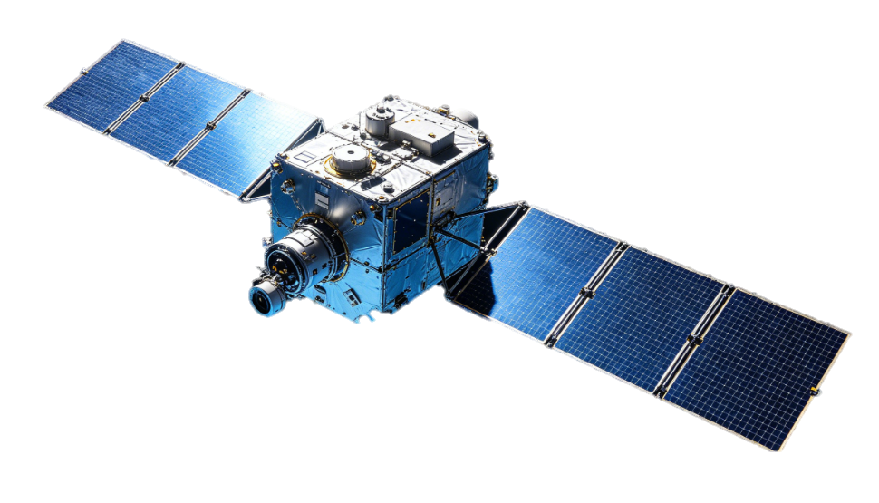



“青创北京”2026年“挑战杯”首都大学生课外学术科技作品竞赛
遥
边
疆
智
—— 多任务自适应遥感解译系统
青智未来
汇报人：XXX
汇报时间：

Slide 2

核心技术
项目背景
方案设计
核心技术
项目应用
社会价值
团队介绍
未来展望
数据体系设计
质量控制：识别并清洗在标注、传输与处理过程中引入的标签噪声
多源异构数据治理与鲁棒样本构建
空间隔离数据集构建
空间分块交叉验证
系统首先根据边疆地区的经纬度格网，将整个研究区域划分为若干个互不重叠的独立地理区块
国产卫星数据预处理链
01
辐射定标
转为物理辐射值
04
图像融合
提升影像分辨率
空间分层抽样机制
覆盖干旱区、高寒区、草原区，确保数据集在地理与气候维度上的代表性均衡
最小二乘法拟合仿射变换或多项式变换模型
长尾分布与小样本扩展
02
大气校正
还原地表真实反射率
05
标准分块
归一化固定尺寸
多层次基础数据增强
采用几何翻转、尺度缩放、光度扰动及特征混合插值，增强数据多样性，赋予模型旋转、尺度与辐射不变性，缓解类别不平衡
大气辐射传输模型
样本标注体系
03
正射校正
消除几何畸变
数据标准化 · 统一基准
引入条件生成对抗网络，融入地形与光照先验，自动合成高保真稀缺目标样本，扩充少数类特征空间，显著提升稀有目标检出率
生成对抗网络虚拟样本合成
合理多项式系数模型

Slide 3



核心技术
项目背景
方案设计
核心技术
项目应用
社会价值
团队介绍
未来展望
遥感智能解译基础模型设计
双分支特征融合与XRFM非线性决策
模型总体框架
双分支并行提取
高分辨率多光谱卫星影像
数据输入端
深度分支：轻量化视觉转换器
自注意力机制：
基于轻量化视觉转换器
传统图像处理特征提取器
深度学习与传统图像处理融合方案
采用XRFM融合深度与物理特征，通过AGOP主特征向量递归划分空间，实现异构特征非线性解译，提升边疆稳定性
特征融合层
拼接重组
高维联合特征矩阵
极端随机森林模型（XRFM）
多任务共享底座
硬参数共享：所有任务共用双分支特征
任务独解读码头：土地利5.5面向边疆复杂场景的域适配设计用分割、耕地检测、灾害制图、能源设施检测
面向边疆复杂场景的域适配设计
为了消除协变量偏移对模型泛化性能的不利影响，本模型在特征融合层之后引入了基于对抗学习的域适配机制

Slide 4

核心技术
项目背景
方案设计
核心技术
项目应用
社会价值
团队介绍
未来展望
关键任务模块设计
核心挑战
·多任务输出异质：分割（像素概率图） + 检测（候选框）
·局部噪声、空间不连续、任务间逻辑冲突
土地利用/覆盖分类
三大融合策略
变化检测与异常区域发现
模块 | 方法 | 机制/公式
检测框精化 | 非极大值抑制算法 | 消除冗余锚框，保留置信度最高框
分割图平滑 | 全连接条件随机场
任务仲裁 | 地理常识与物理先验的仲裁规则树 | 依据周边环境的上下文拓扑关系及各类别的绝对得分进行二次裁决修正
五大关键模块
耕地检测
多任务统一输出与结果融合
能源设施检测
受灾区域识别与制图
消除噪声、平滑边界、裁决冲突——端到端工程级解译成果

Slide 5





项目应用
项目背景
方案设计
核心技术
项目应用
社会价值
团队介绍
未来展望
测试验证方案
对比与消融实验
核心评价指标
对比实验设计
任务类型 | 评价指标 | 公式
像素级空间分割 | 平均交并比（mIoU）与F1分数
实例级目标定位 | 平均精度均值（mAP）
整体群智能算法寻优 | 归一化均方根误差（NRMSE）
选取CNN、ViT、SVM、随机森林等基线模型，与SSA-XRFM模型使用相同训练集
消融实验——特征融合维度
构建仅深度特征与仅传统特征两个变体，对比完整双分支模型。量化验证深度语义与浅层物理特征在“同物异谱/异物同谱”场景下的互补价值。
消融实验——参数寻优维度
保持特征融合结构不变，替换寻优策略为人工经验、网格搜索及原始SSA
实验环境：为高维遥感特征处理与复杂的群智能算法寻优提供充足的物理算力与软件生态保障

Slide 6
项目应用
项目背景
方案设计
核心技术
项目应用
社会价值
团队介绍
未来展望
实验结果与分析
模型跨区域迁移时精度轻微下降，通过ADR-SSA仅需5个世代无监督微调即可快速恢复，展现了优异的泛化与自适应能力。
量化结果
可视化验证
任务 | 核心指标 | 本模型成绩 | 对比基线提升
土地利用/覆盖 | mIoU | 0.876 | +8.2% vs ResNet-50
耕地检测 | F1分数 | 0.898 | +6.5% vs 纯ViT
受灾区域制图 | mIoU | 0.885 | +11.3% vs 像素差值法
能源设施检测 | mAP@0.5 | 0.923 (风机) / 0.941 (光伏) | 漏检率<3.5%
·新疆干旱区：绿洲农田边界精确 + 风机高召回
·西藏高寒区：冰雪阴影下裸岩/水体无误判，泥石流边界贴合
·内蒙古草原：无监督发现非法采矿斑块
云雪遮挡测试（20%透明度）：mIoU仅下降3.2%（基线下降11.5%）
跨传感器盲测：表现出优异的辐射不变性，各类别的预测召回率波动控制在4%以内
长尾分布应对：稀有滑坡/设施故障样本F1>0.85
抗干扰鲁棒性

Slide 7
项目应用
项目背景
方案设计
核心技术
项目应用
社会价值
团队介绍
未来展望
技术创新与技术优势
1.边疆场景适配的数据建模
优势
创新点
采用空间隔离交叉验证与GAN虚拟样本合成，解决长尾分布与空间自相关泄露问题，提升数据质量与稀缺目标检出率。
高精度
4.国产商业卫星适配验证
引入对抗学习域自适应模块，通过极小极大博弈消除跨传感器辐射差异，实现即插即用，保障多源数据推理稳定性。
01
强鲁棒
02
4大创新点
04
2.多任务统一解译基础模型
构建硬参数共享架构，将任务损失权重作为可学习超参数，由ADR-SSA动态分配，实现多任务协同优化与精度同步提升。
全自动
03
3.深度学习与传统特征融合
国产适配
ViT深层语义结合NDVI/GLCM物理特征，经XRFM基于AGOP主特征向量递归划分，有效应对同物异谱与异物同谱现象。

Slide 8





“青创北京”2026年“挑战杯”首都大学生课外学术科技作品竞赛
遥
边
疆
智
让国产卫星为每一寸国土提供自适应、高鲁棒的智能解译守护！

